Slide 1
Основы туризма и гостеприимства
Тема 6. ГОСТИНИЧНАЯ ИНДУСТРИЯ

Slide 2
Учебные вопросы:
1. Роль гостиничных услуг в туризме
2. Понятие «гостиничная индустрия». Классификация гостиниц
3. История развития гостиниц. Новейшая история гостиниц
4. Гостиничные цепи
5. Характеристика гостиничного хозяйства России
6. Основные службы гостиницы
7. Требования к зданиям и сооружениям гостиниц.
8. Самые необычные отели

Slide 3
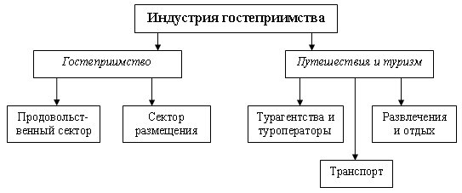

Slide 4
1. Роль гостиничных услуг в туризме
Размещение – самый важный элемент туризма. Нет размещения (ночевки) – нет туризма.
Средства и системы размещения, как основные средства, – это здания различных типов и видов (от шалаша или бунгало до супергигантского отеля), приспособленные специально для приема и организации ночевки временных посетителей с различным уровнем сервиса.
Количество коек в гостиничной сфере является самым главным показателем, используемым для оценки потенциала туристского центра или региона для приема туристов.

Slide 5
1. Роль гостиничных услуг в туризме
Интенсивность загрузки номерного фонда адекватно определяет эффективность деятельности местной администрации и организаторов туризма. Неразумное планирование (или отсутствие такового) приводит к тому, что в сезон загрузка может превысить допустимые возможности, и туристы вследствие неразберихи, даже оплатившие ночевку заранее, останутся на улице.
Сегодня индустрия гостеприимства – это мощнейшая система хозяйства региона или туристского центра и важная составляющая экономики туризма.

Slide 6
2. Понятие «гостиничная индустрия». Классификация гостиниц
Гостиничная индустрия как вид экономической деятельности включает предоставление гостиничных услуг и организацию за оплату краткосрочного проживания в гостиницах, кемпингах, мотелях и т. д.
В международной практике принята стандартная классификация средств размещения туристов, разработанная экспертами ВТО. По ней все средства делятся на две категории:
коллективные и индивидуальные.

Slide 7
Под коллективным средством размещения понимается «любой объект», который регулярно или иногда предоставляет туристам размещение для ночевки в комнате или каком-либо ином помещении, причѐм число номеров, которое в нем имеется, должно превышать определенный минимум, определяемый каждой страной самостоятельно
К коллективным средствам размещения туристов относятся: гостиницы и аналогичные средства размещения, специализированные заведения и прочие предприятия размещения

Slide 8
Понятие гостиницы
Гостиница – это коллективное средство размещения, состоящее из определенного количества номеров, имеющее единое руководство, предоставляющее набор услуг (минимум – заправку постелей, уборку номера и санузла) и сгруппированное в классы и категории в соответствии с предоставляемыми услугами и оборудованием номеров.
Аналогичные заведения включают пансионаты и меблированные комнаты, туристские общежития и т.д.
Специализированные предприятия, помимо предоставления услуг размещения, выполняют еще какую-либо другую специализированную функцию.

Slide 9
Индивидуальные средствам размещения
К индивидуальным средствам размещения относятся собственные, используемые посетителями жилища – квартиры; виллы; особняки; коттеджи, комнаты, арендуемые у частных лиц или агентств; помещения, предоставляемые бесплатно родственниками и знакомыми.
Существуют разные классификации гостиниц. В теории и на практике гостиничного хозяйства широко распространено деление отелей на группы, исходя из предоставляемых ими бытовых удобств и набора услуг. Эти классификации устанавливают соответствие категории отеля принятому стандарту обслуживания. По итогам аттестации каждой гостинице присваивается определенный разряд, который зависит от количественных и качественных характеристик ее здания, номерного фонда, инфраструктуры, системы жизнеобеспечения, а также уровня комфорта, ассортимента основных и дополнительных услуг, квалификации персонала, культуры сервиса.

Slide 10
Самыми распространенными классификациями являются:
- система звезд, применяемая во Франции, в Австрии, Венгрии, Египте, Китае, России и ряде других стран, в международном туристическом обмене;
- система букв, используемая в Греции;
- система «корон», характерная для Великобритании;
- система разрядов и др.

Slide 11
Австрия - один из признанных мировых лидеров по приему туристов.
К наиболее дешевым средствам размещения относятся «youth hotels», которых в Австрии не меньше 100 (для сравнения: в России - меньше 10). В этих недорогих молодежных общежитиях желающие могут купить ночлег, хотя какие-либо особые удобства здесь вряд ли будут гарантированы.
Отели Австрии оцениваются по пятизвездочной системе, но в сельской местности нередко встречаются так называемые «внекатигорийные гостиницы» - небольшие одно-, двух-, трех-этажные дома, зачастую обслуживающиеся фермерской семьей.

Slide 12
Австрийские отели трех-пятизвездочной категории, на первый взгляд, мало отличаются друг от друга. Большинство гостиниц этого класса располагают бассейном, сауной, ресторанами, буфетами и соляриями. Сходство усугубляется распространенным в Австрии «романтическим стилем», в котором выдержаны интерьеры многих гостиниц. Он подразумевает присутствие старых предметов быта, гармонично сочетающихся с современной техникой.
Иногда оборудование в трехзвездочной гостинице может оказаться лучше (благодаря, например, бассейну), чем четырехзвездочной . В целом, отели двух высших категорий оправдывают свою звездность благодаря более просторным номерам и большому набору предоставляемых услуг.

Slide 13
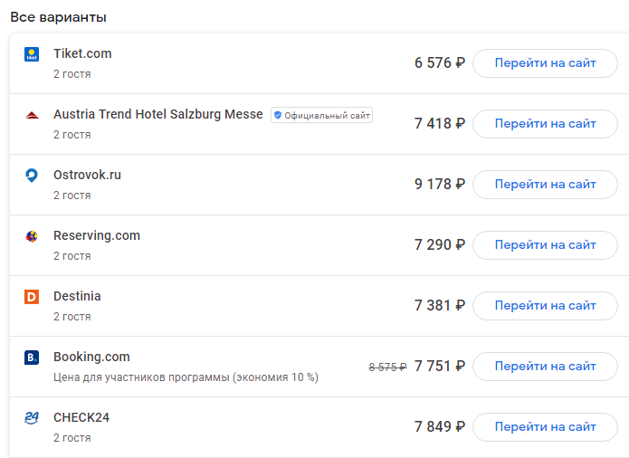
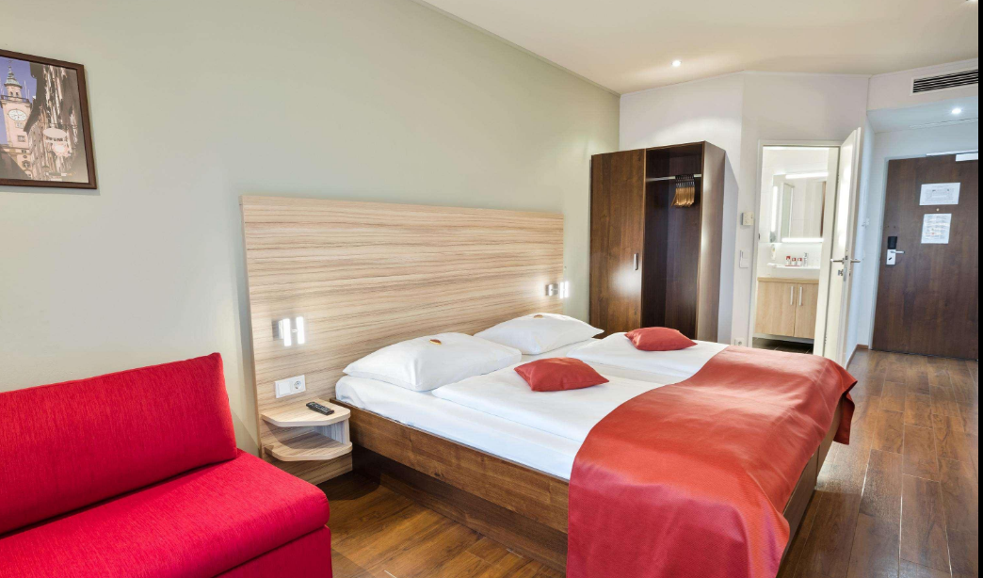
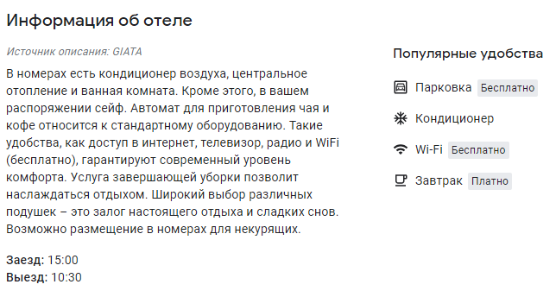
Austria Trend Hotel Salzburg Messe

Slide 14
